Slide 1

Исследование методов подготовки качественных текстовых коллекций для обучения больших языковых моделей
Московский государственный университет имени М. В. Ломоносова
факультет вычислительной математики и кибернетики
кафедра алгоритмических языков
Григорьев Денис Андреевич
Москва, 2026

Slide 2
Подготовка данных для обучения LLM
Тема этой работы
Сбор и отбор данных
Предобучение
Дообучение на инструкциях
Состав коллекции определяет, какие языки, темы и типы текстов модель встречает при обучении

Slide 3
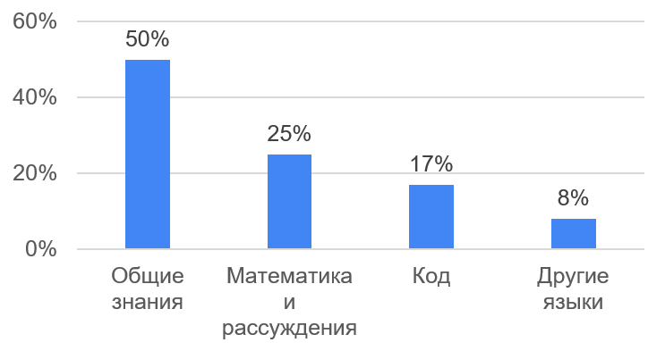
Состав данных обучающей коллекции
Llama 3: доля токенов
Qwen3: отбор по документам
Science, technology, engineering, and mathematics (STEM)
Coding
Educational value
Safety
Подбор данных на малых моделях с помощью размеченных документов
Чтобы управлять составом обучающей коллекции, нужно знать тематику и характеристики документов
Grattafiori, Aaron, et al. "The Llama 3 herd of models." (2025).
Yang, An, et al. "Qwen3 technical report." arXiv preprint arXiv:2505.09388 (2025).

Slide 4
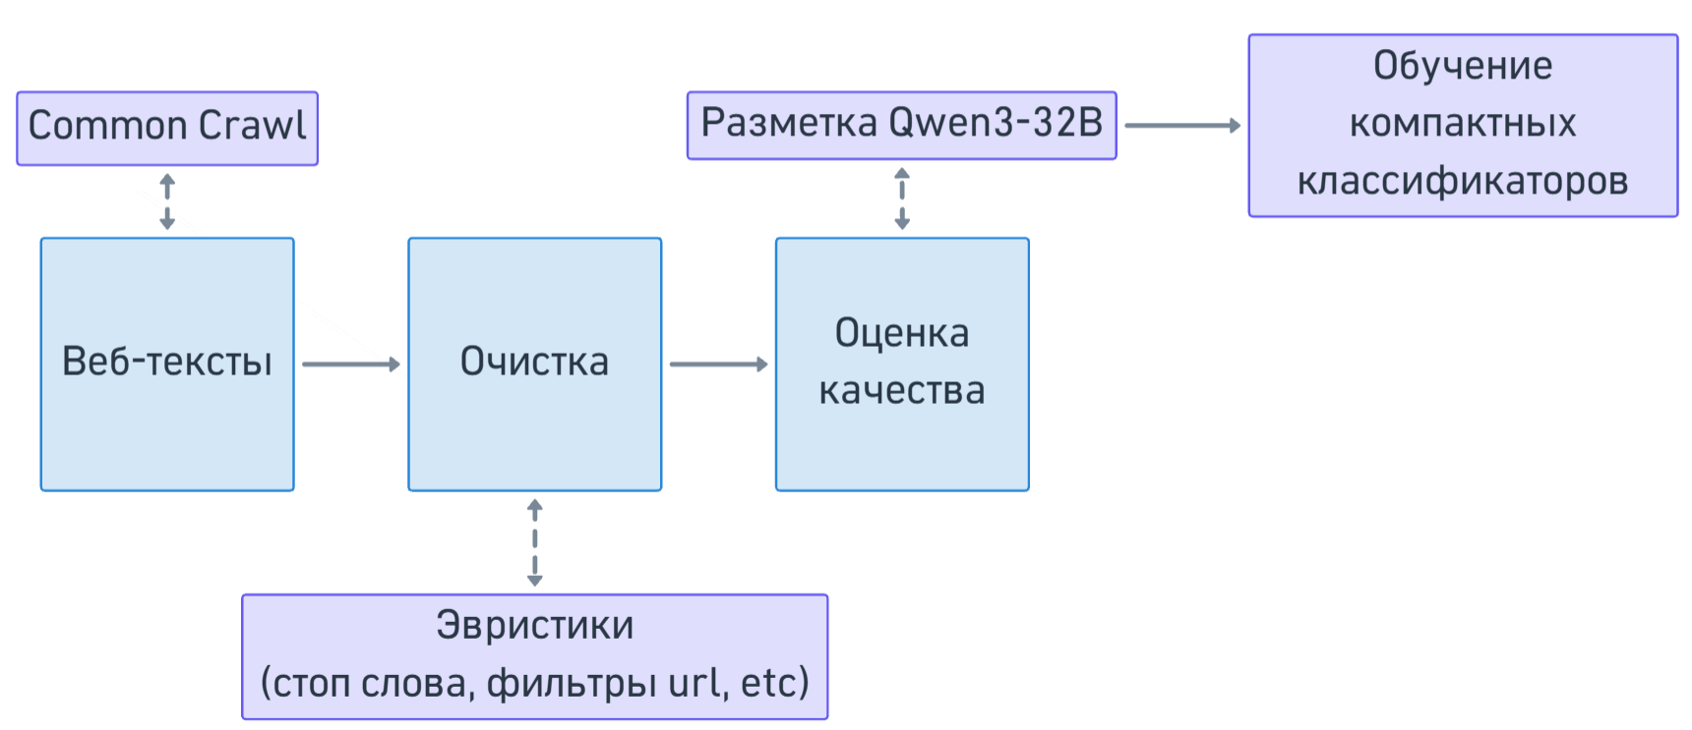
Подготовка данных Kolibri (публикация от 03.10.2026)
Итог:
Корпус был разбит на группы по качеству
https://tej.as/blog/aleph-alpha-kolibri

Slide 5
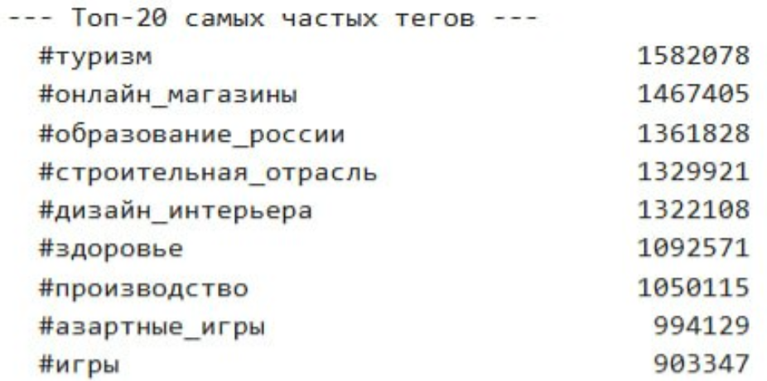
Проблема: некачественные тексты
…
Ваш успех в ваших руках!
У нас есть все, чтобы вы начали продавать ваши игры, программное обеспечение и цифровой контент уже сегодня.
Покупайте и продавайте без тревог с помощью платформы электронной торговли Plimus - надежной, безопасной и соответствующей стандарту PCI.
…
Более 20% русскоязычной коллекции FineWeb2 состоит из некачественных текстов
https://huggingface.co/datasets/HuggingFaceFW/fineweb-2/viewer/rus_Cyrl

Slide 6
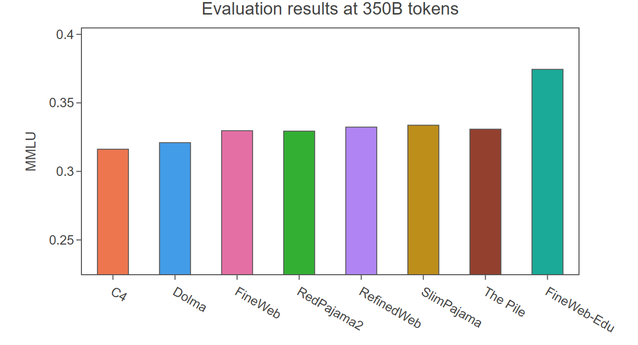
Качество LLM зависит от качества обучающих данных
Модель: 1.82B
Оценка: MMLU
https://huggingfacefw-blogpost-fineweb-v1.static.hf.space/index.html

Slide 7
Отбор русскоязычных доменных коллекций
Постановка задачи: Автоматически формировать коллекции заданной предметной области на основе русскоязычного веб-корпуса
Вход: Русскоязычные тексты (например, rus_Cyrl FineWeb2)
Обработка: Тематические теги; образовательная ценность; риск вредного содержания; языковое качество; надёжность
Выход: Доменная коллекция с заданными условиями отбора

Slide 8
Существующие веб-корпуса
FineWeb:
Веб-данные после очистки (отсутствует русский язык)
FineWeb-Edu:
Подвыборка FineWeb с высокой образовательной ценностью
(отсутствует русский язык)
FineWeb2:
Многоязычный веб-корпус, включающий русский язык.
Нет тематических меток и оценок отдельных документов
FineWeb2 служит основой для дальнейшего отбора.

Slide 9
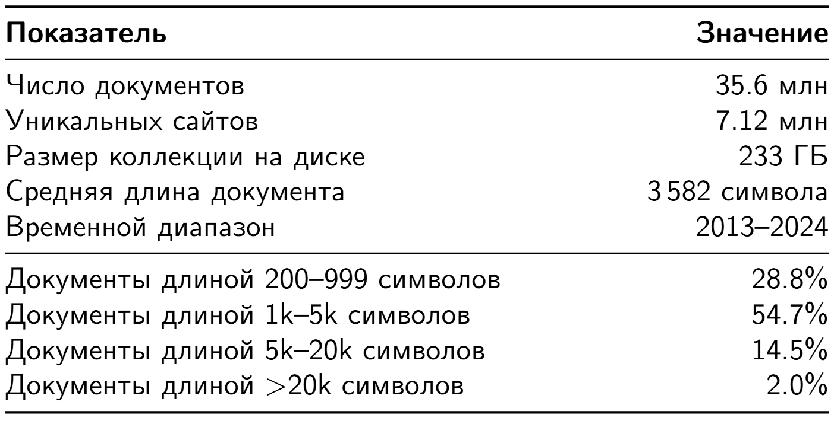
Исходная коллекция
Русскоязычный раздел rus_Cyrl корпуса FineWeb2 группировался по веб-источникам.
Сохранялось не более 10 различных документов на один веб-источник.

Slide 10
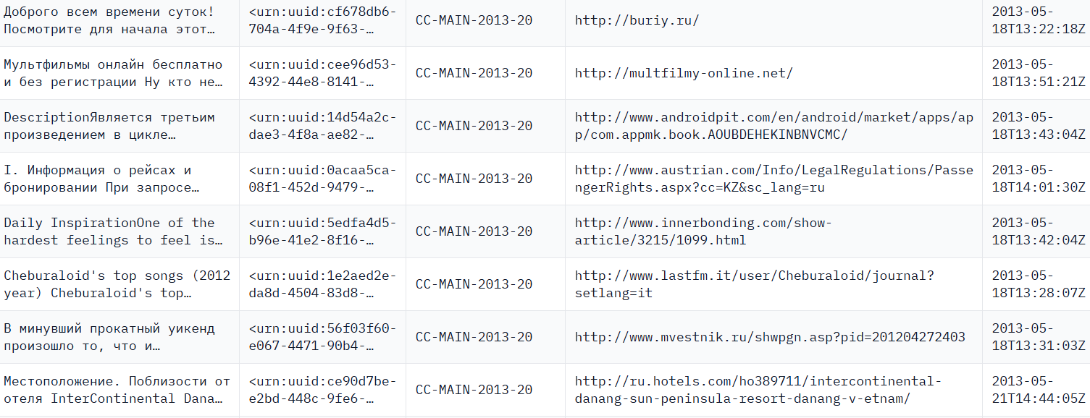
Карточка FineWeb2🥂
https://huggingface.co/datasets/HuggingFaceFW/fineweb-2/viewer/rus_Cyrl

Slide 11
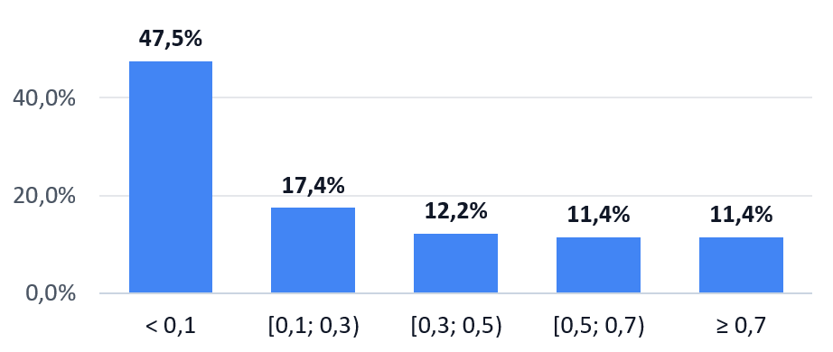
Предварительная оценка образовательной ценности
Низкая образовательная ценность, полученная модельной оценкой
47.5%
документов получили оценку ниже 0.1
Оценка классификатора образовательной ценности
Классификаторы могут помочь выделить множество некачественных текстов

Slide 12
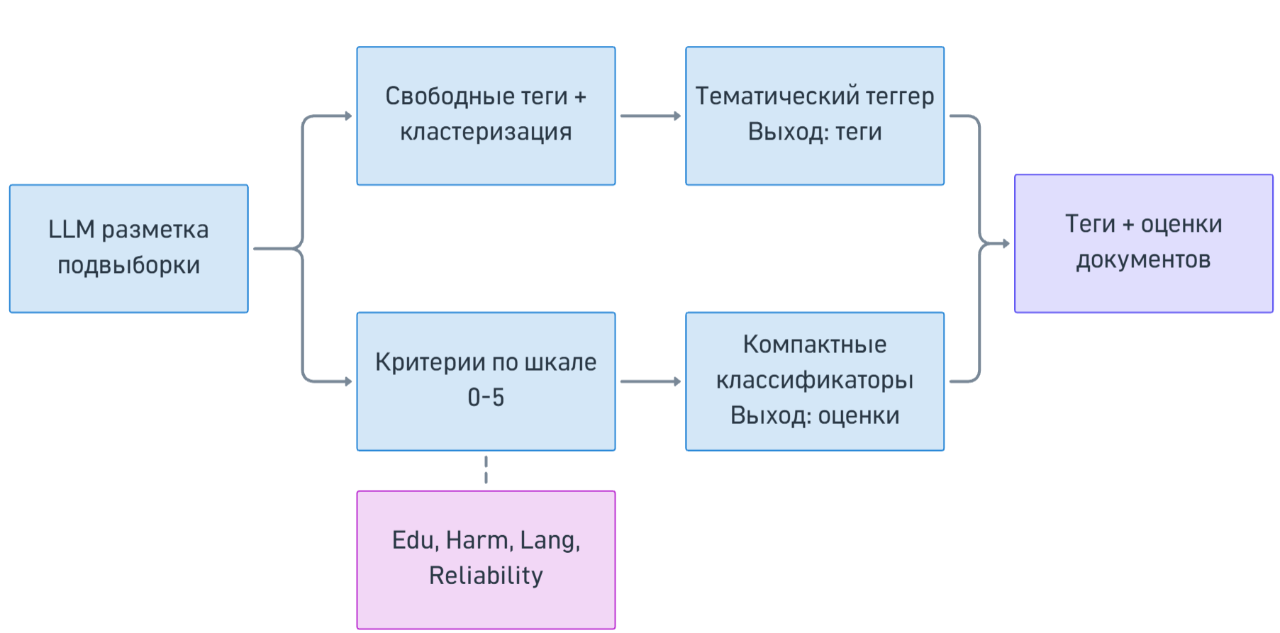
Схема разметки подмножества FineWeb2

Slide 13
Первичная тематическая разметка
Модель: Qwen3-235B-A22B-Instruct
Размечено примерно 100 000 текстов
Каждый текст получает 5 свободных тегов
Результат: около 170 000 уникальных тегов
Пример:
Белорусская литература – многогранная и неотъемлемая часть … В ней отражены ход исторических событий и самобытность нашего народа, а благодаря таланту …
'#белорусская_литература', '#национальная_культура', '#историческая_проза'
…

Slide 14
Примеры промптов (проставление тегов)
Ты - эксперт по тематической классификации текстов.
Твоя задача: по одному представленному тексту вернуть СТРОГО JSON
с топ-5 хэштегами, которые лучше всего описывают предметные области и тип содержимого этого текста.
…
- Не используй внешние знания о сайте, бренде, домене, стране, авторах или репутации ресурса.
- Хэштеги должны описывать именно предметные области, темы и тип содержимого.
- Не используй слишком общие теги вроде #сайт, #текст, #информация, если можно дать более конкретные.
…
"reasoning": "string",
"tags": ["#tag_1", "#tag_2", "#tag_3", "#tag_4", "#tag_5"]

Slide 15
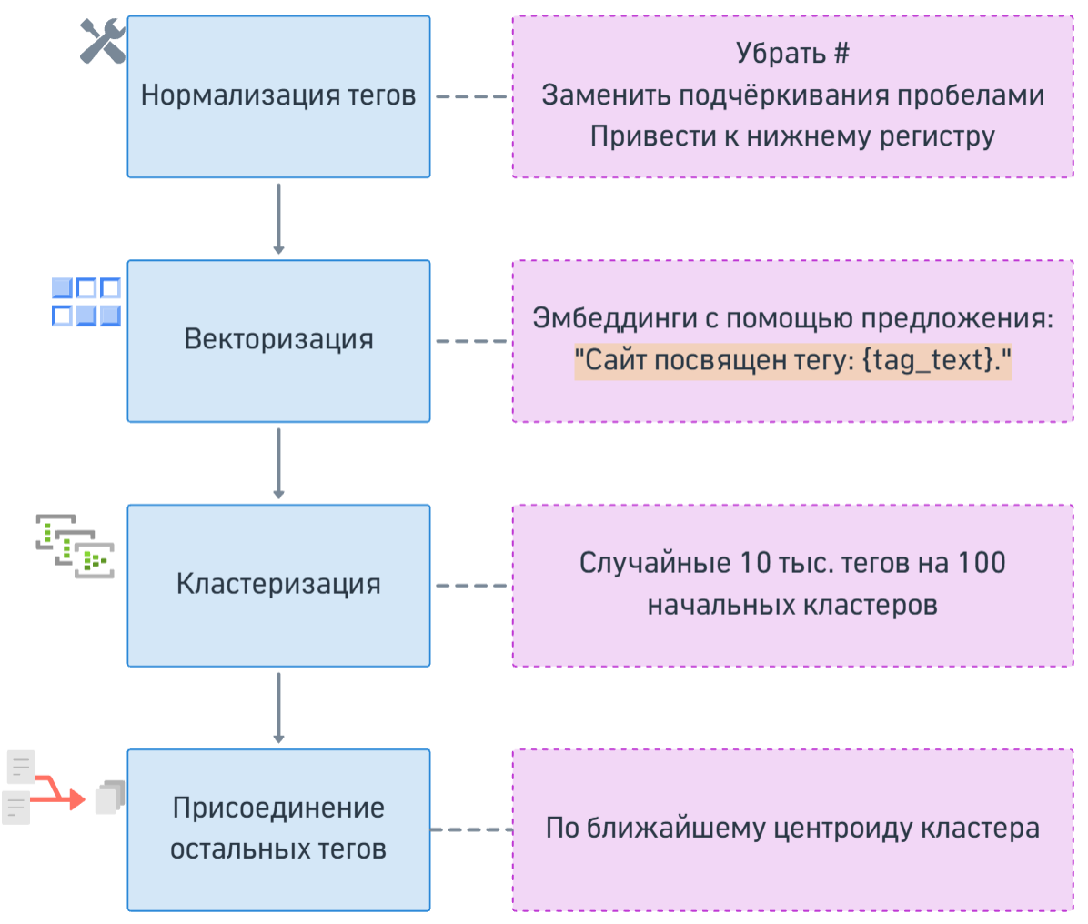
Кластеризация тегов
Цель: уменьшить количество тегов и объединить похожие
Ключевые моменты:
При достижении определенного размера делить на кластеры меньше
Присоединить малочастотные кластеры к ближайшим
Метка кластера получена LLM по 10 репрезентативным тегам
Итог: 170 000 тегов => 788 тематических классов

Slide 16
Пример кластера
Размер кластера:
363 тега
Суммарное число вхождений тегов: 3607
Ближайший к центру кластера: #интернет_магазины
Наиболее частый тег: #интернет_магазин
Метка кластера от LLM: #онлайн_магазины
Наиболее близкие к центру:
0 - "#интернет_магазины"
1 - "#интернет_шопинг"
2 - "#онлайн_магазины"
3 - "#магазин"
4 - "#магазины"
5 - "#интернет_магазин"
6 - "#интернет_магазин_товаров"
7 - "#онлайн_магазин"
8 - "#оптовый_магазин"
9 - "#онлайн_шопинг"

Slide 17
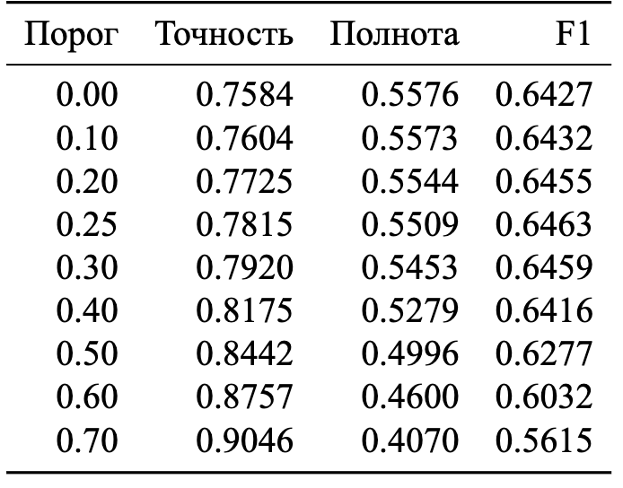
Тематический теггер
Модель:
RuModernBERT от VK.
Вход:
текст документа.
Выход:
788 оценок принадлежности к темам.
Несколько тегов у одного документа
Подбор порога для top-3 тегов
Порог 0,25 даёт наибольший F1 в показанном эксперименте

Slide 18
Дополнительные характеристики документов
Исходная шкала LLM: 0–5.
Размер обучающей коллекции: около 100 тыс. текстов.
Максимальная длина входа: 8192 токена.
Компактная модель предсказывает непрерывную оценку [0, 1].
Она же переводится в дискретные значения 0-5.
Признак | Описание
Образовательная ценность | Насколько текст помогает получать знания или осваивать навык
Вредоносный контент | Выраженность потенциально вредного содержания
Качество языка | Связность, грамотность и качество языка
Надежность | Предполагаемую информационную надежность по содержанию текста

Slide 19
Примеры промптов (доп. характеристики)
Educational value
Description:
Оцени, насколько тексты полезны для обучения, расширения кругозора, получения системных знаний.
Scale:
0 - образовательной ценности нет
1 - очень низкая
2 - низкая
3 - средняя
4 - высокая
5 - очень высокая
Harmful content risk
Description:
Оцени наличие опасных советов, дезинформации, радикализации, дискриминации, экстремальности, призывов к вреду
Scale:
0 - риска почти нет
1 - очень низкий
2 - низкий
3 - умеренный
4 - высокий
5 - очень высокий

Slide 20
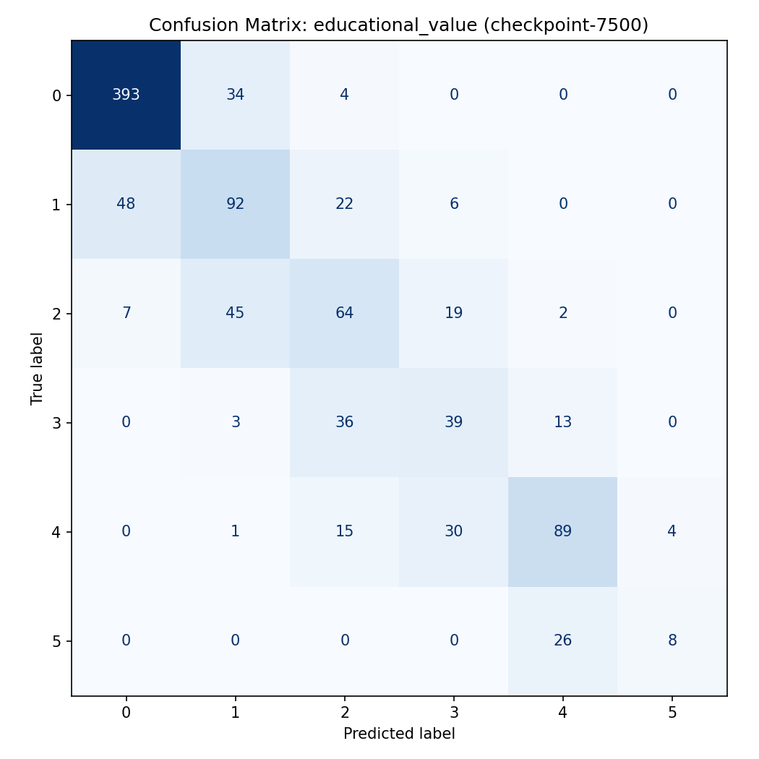
Сравнение компактного классификатора и LLM-учителя
96,2%
расхождение не более одного пункта
68,5%
точное совпадение
1000 документов. Вертикаль: LLM, горизонталь: компактная модель

Slide 21
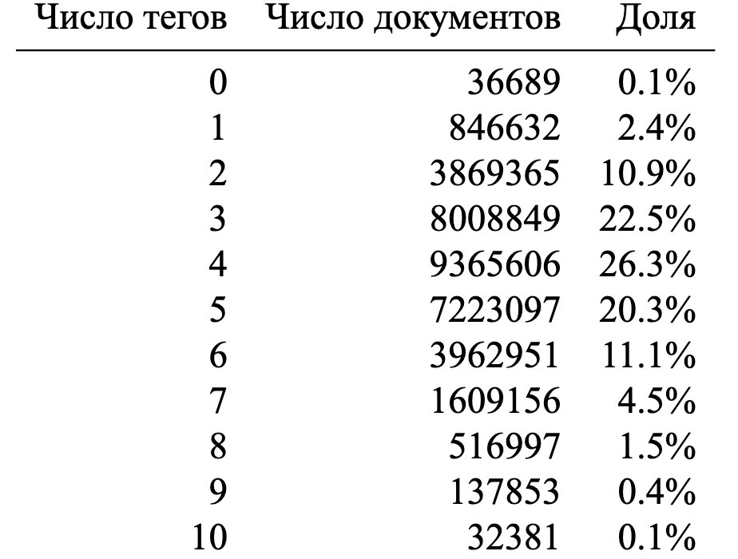
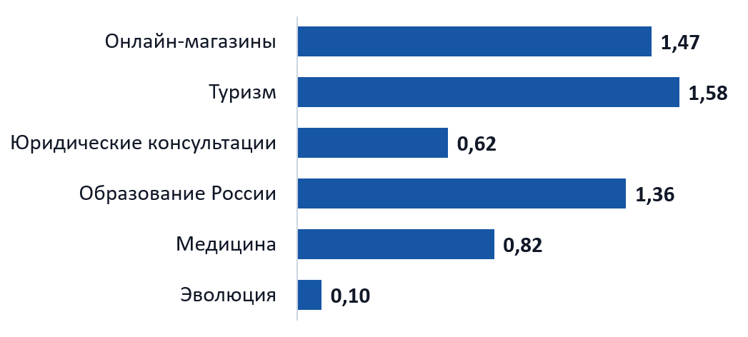
Тематический состав коллекции
Статистика по некоторым тегам (млн документов);
документ может входить в несколько тем

Slide 22
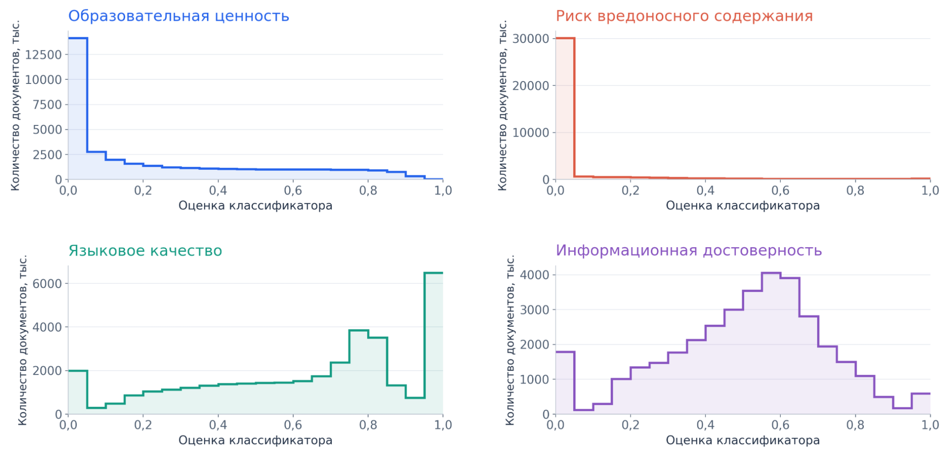
Распределение оценок классификаторов

Slide 23
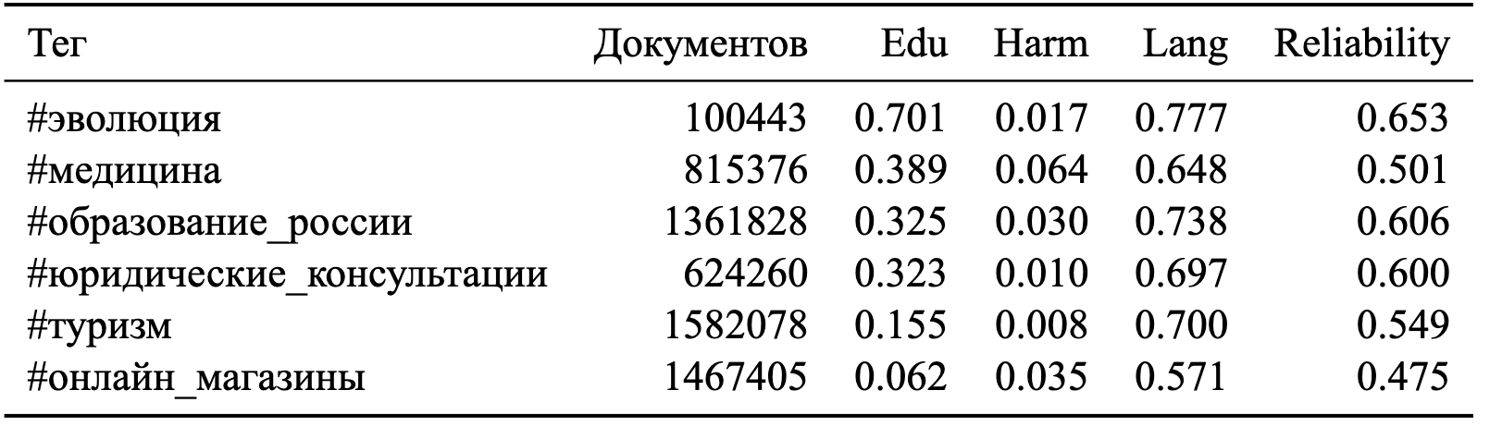
Тематика и образовательная ценность
Тег #образование_россии включает в себя организационную и рекламную информацию
Тег #туризм содержит грамотно написанные тексты, но не несет в себе образовательной ценности

Slide 24
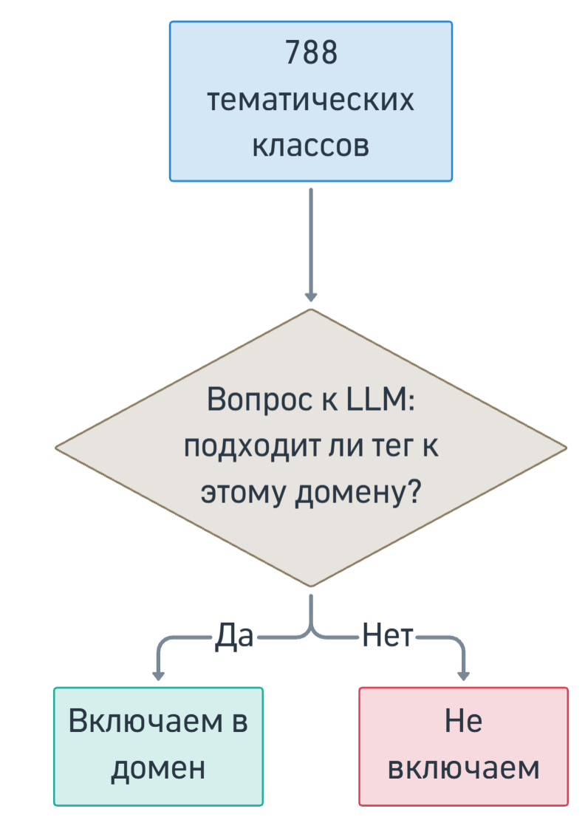
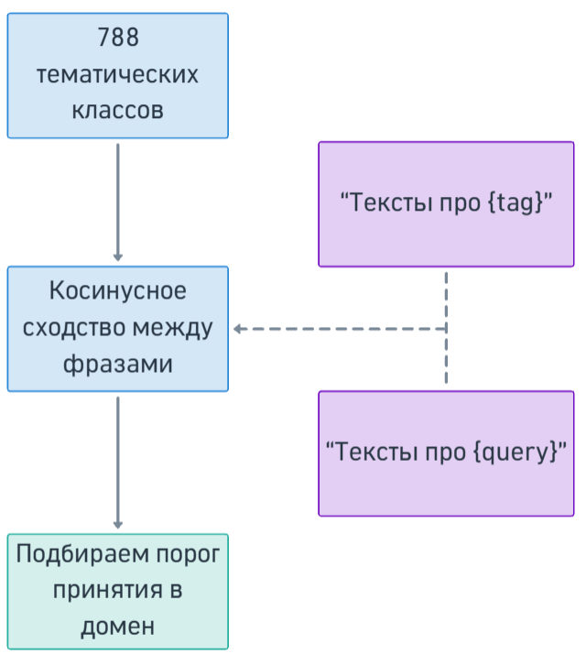
Методы построения коллекции: юридический домен
На базе LLM
На базе эмбеддингов
query = "законы, право, судебную практику"

Slide 25
Методы построения коллекции: юридический домен
На базе LLM
На базе эмбеддингов
#недвижимость
#юридические_консультации
#право
#покупка_и_продажа
#уголовное_наказание
#реабилитация
#купля_продажа_недвижимости
#суды
#государственная_деятельность
#судебные_иски_и_претензии
#административные_правила
законодательство: 0.8933
право: 0.8852
суды: 0.8547
юридические консультации: 0.8240
судебные иски и претензии: 0.7542
трудовые право: 0.7392
банковское дело: 0.7293
медицина: 0.7170
уголовное наказание: 0.7097
правоохранительные органы: 0.7055
договоры: 0.7047
журналистика: 0.7027

Slide 26
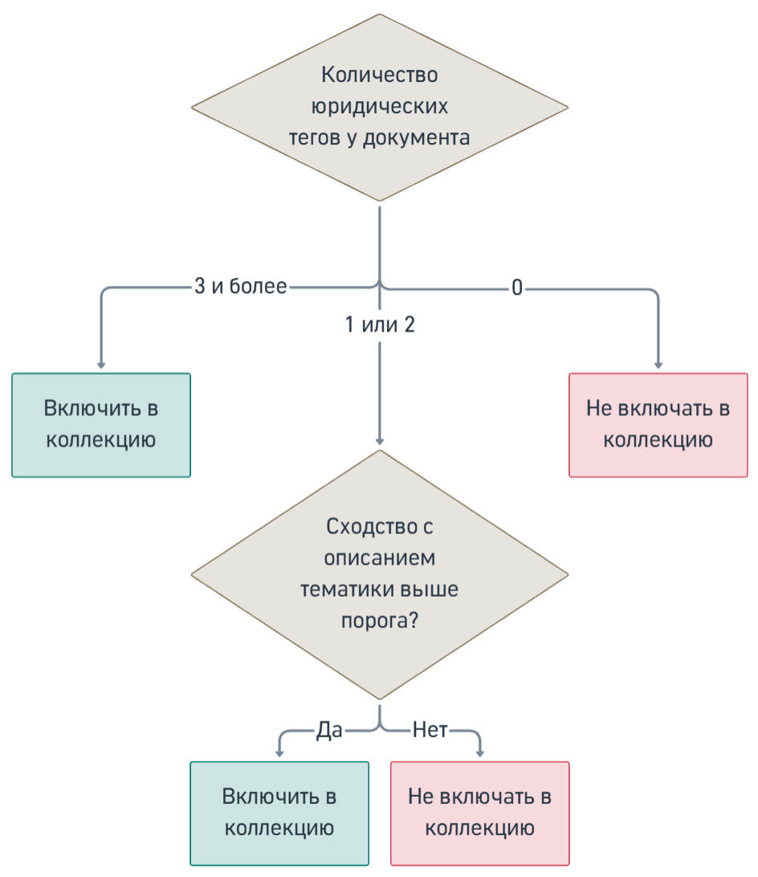
Сбор юридического домена
Исходный словарь: 788 тематических классов
LLM выделяет классы (теги), связанные с юриспруденцией
Формируется множество из около 40 юридических тегов
Для каждого документа подсчитывается число тегов из этого множества

Slide 27
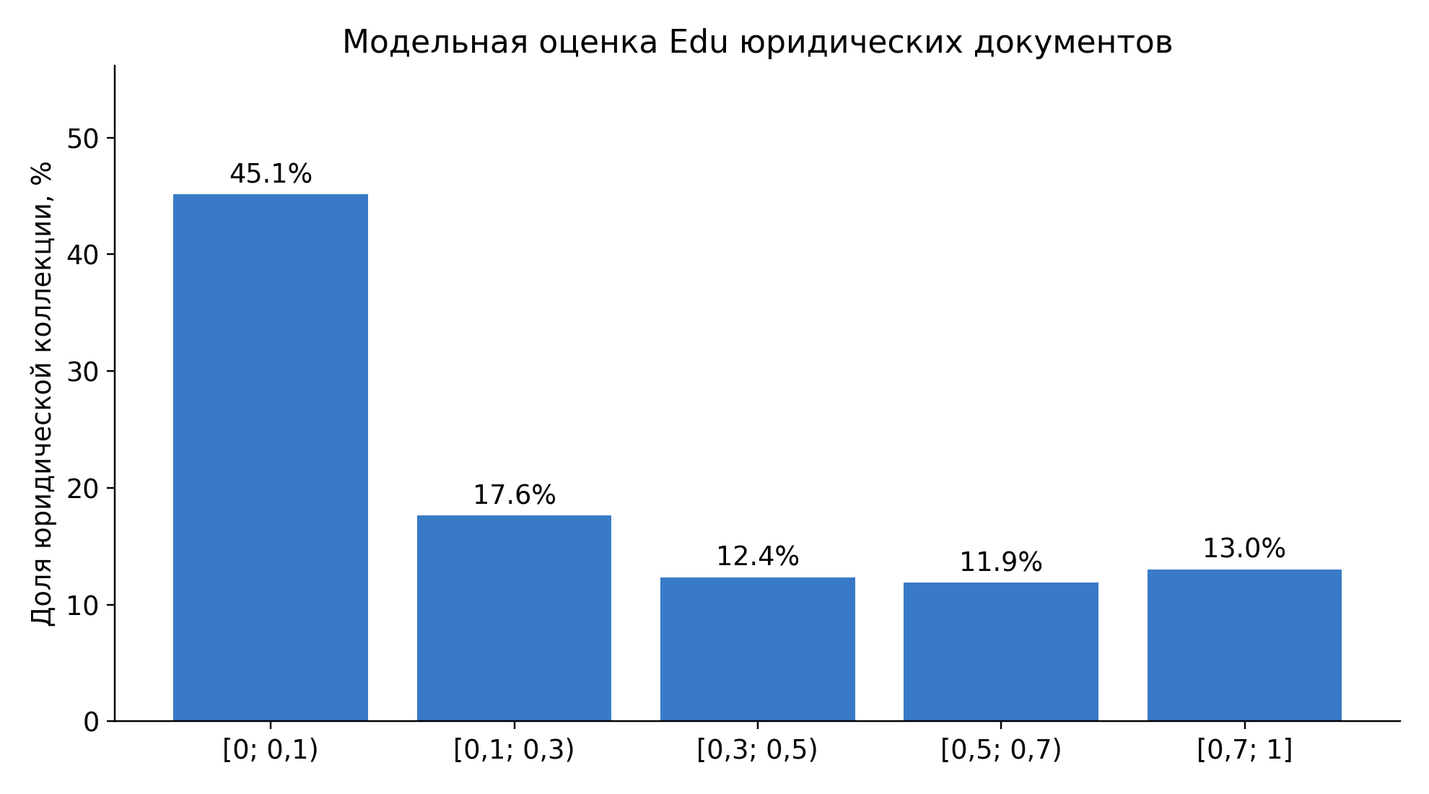
Результат для юридического домена
4,17 млн. документов
Одного тематического фильтра недостаточно для отбора
Оценка классификатора образовательной ценности

Slide 28
Пример
Отрывки из текста документа
Оценки документов
Рынок США один из самых крупных рынков в мире. Так почему бы не открыть бизнес и попробовать выйти на новый уровень развития? Наши специалисты дадут вам необходимые советы и окажут консультацию по регистрации фирмы в США.
Educational value: 0,027
Перечень услуг и рекламное предложение
Важно знать, что кадастровый инженер несет административную и уголовную ответственность за несоблюдение требований законодательства России в области кадастровых отношений, в том числе за недостоверность сведений межевого плана, технического плана, акта обследования или карты-плана территории.
Educational value: 0,81
Подробное объяснение роли специалиста

Slide 29
Понятие образовательной ценности у LLM
Попросили модели сформировать шкалу 0-5
Общие признаки в ответах моделей | Различия в интерпретации
Содержательные объяснения | Достаточно ли практической инструкции?
Причинно-следственные связи | Насколько глубоким должно быть объяснение?
Связное изложение темы | Какой материал заслуживает оценки 5?
Для сравнения моделей был сформирован общий промпт

Slide 30
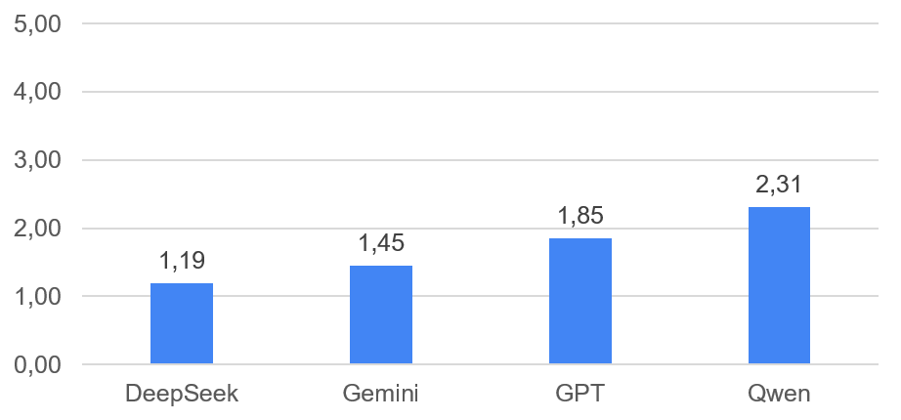
Сравнение четырех LLM разметчиков
1200 выбранных документов:
по 200 для каждой исходной оценки Qwen от 0 до 5
Одни и те же тексты и общая новая инструкция.
Ответ модели: оценка 0–5 и краткое обоснование.
Модели: DeepSeek-v4-Flash | Gemini-3.7-Flash | GPT-5.6-Luna | Qwen3-235B-A22B-Instruct
Вывод: Модели по-разному используют одну шкалу

Slide 31
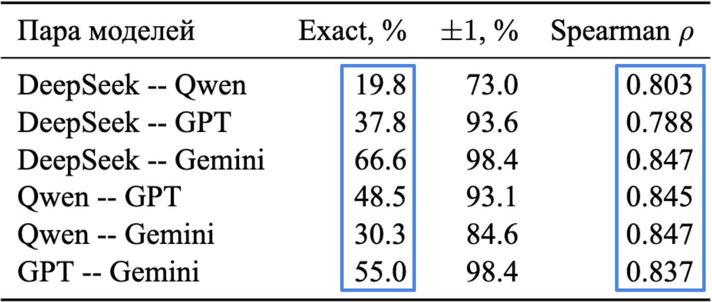
Сравнение между моделями
Порядок документов согласуется лучше, чем абсолютные значения

Slide 32
Пример разногласия
В США сейчас на тысячу жителей приходится 800 автомобилей, у нас - пока 300… Езда по всевозможным “булочным” на личном авто должна стать экономически невыгодной, признаком нелояльности к среде и людям…Что нужно сделать для этого? Выскажу свое личное мнение…
Qwen - 5: видит систематичный анализ, международный контекст, причинно-следственные связи и практические рекомендации.
GPT - 3: признаёт содержательность, но отмечает декларативность и недостаточное обоснование решений.
Gemini - 2: считает материал полезной, но ограниченной по глубине авторской колонкой.
DeepSeek - 1: делает акцент на личном мнении и отсутствии систематического обучения.

Slide 33
Пример разногласия
JavaScript - это язык программирования, который используют для написания frontend- и backend-частей сайтов, а также мобильных приложений … код JavaScript выполняется только в браузере ...
Qwen - 4: разнообразие полезных сведений, объяснение терминов и организация материала
GPT - 2: фрагментарность и поверхностность объяснений.
Gemini - 2: ошибка в утверждении “только в браузере”.
DeepSeek - 1: считает текст ознакомительной заметкой без практических примеров.

Slide 34
Основные результаты на данный момент
Масштабируемая разметка:
С помощью LLM и кластеризации получено 788 тематических классов, обучены компактные модели классификаторы и теггер.
Обработанная коллекция:
35,6 млн русскоязычных документов с дополнительными характеристиками.
Доменный отбор:
Возможность отбирать теги по доменам, проведен эксперимент для юридической тематики.
Edu:
Оценки сильно зависят от модели и промпта. Согласие по ранжированию выше, чем согласие по абсолютным значениям.

Slide 35
Промпт для сравнения образовательной ценности
При оценке учитываются:
содержательность получаемых знаний;
объяснения, контекст и причинно-следственные связи;
глубина и систематичность;
возможность понять предмет или освоить метод.
0 - Содержательные знания практически отсутствуют
1 - Отдельные полезные сведения, почти без понимания темы
2 - Полезная связная информация, преимущественно поверхностная или справочная
3 - Содержательные знания, но ограниченная глубина или систематичность
4 - Существенные, связанные и достаточно глубокие знания
5 - Глубокий, хорошо организованный материал, дающий существенное понимание темы или обучающий методу
Разрозненные факты, хороший стиль и сложная терминология сами по себе не повышают оценку.

Slide 36
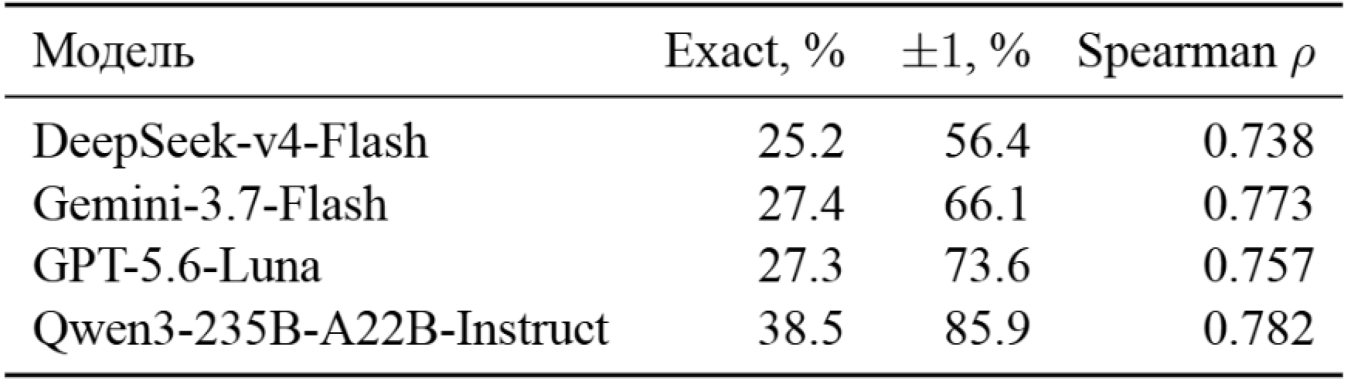
Согласие с исходной разметкой Qwen

